Slide 1
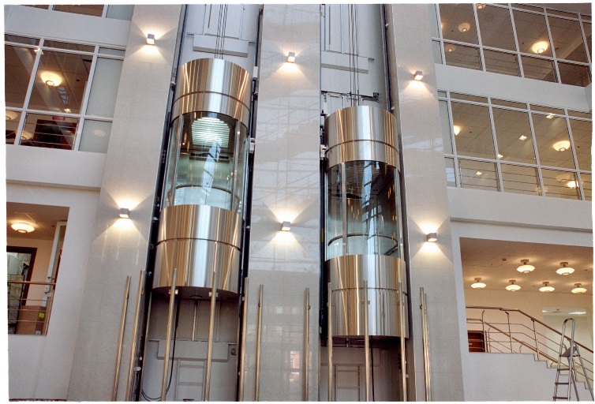

АНАЛИЗ ОСНОВНЫХ ПОКАЗАТЕЛЕЙ КОНТРОЛЬНО-НАДЗОРНОЙ ДЕЯТЕЛЬНОСТИ ПРИ ОСУЩЕСТВЛЕНИИ НАДЗОРА ЗА ПОДЪЕМНЫМИ СООРУЖЕНИЯМИ ЗА 9 МЕСЯЦЕВ 2019 г. РАССЛЕДОВАНИЕ АВАРИЙ И НЕСЧАСТНЫХ СЛУЧАЕВ

Slide 2

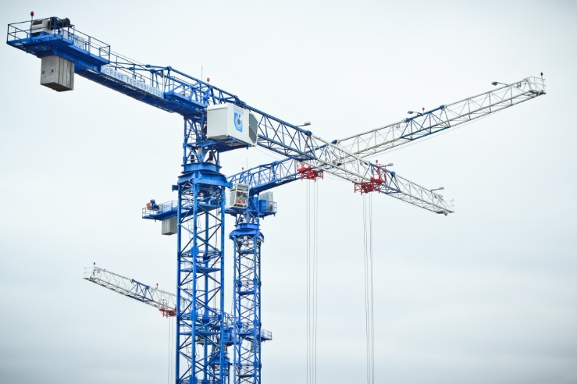
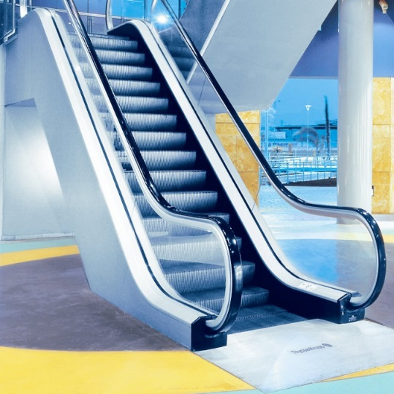
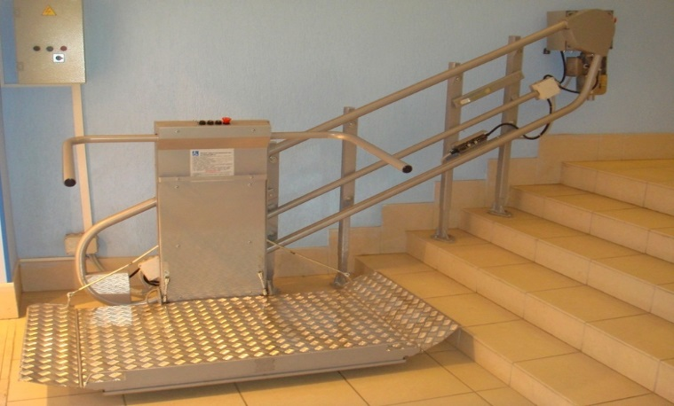
Отдел по надзору за подъемными сооружениями по Московской области
Отдел осуществляет надзор за соблюдением требований промышленной безопасности на опасных производственных объектах, на которых используются подъемные сооружения, а также за соблюдением требований технического регламента Таможенного союза «Безопасность лифтов»
2

Slide 3
Отдел по надзору за подъемными сооружениями по Московской области
Фактическая численность сотрудников отдела: 14 человек
1824
1746
3

Slide 4
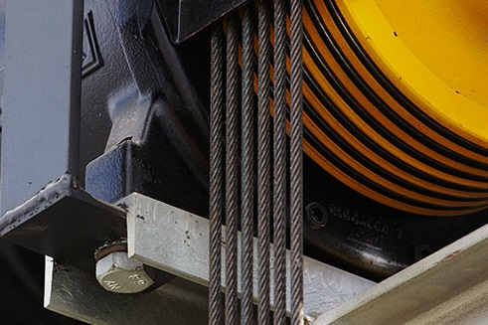
Технический регламент Таможенного союза «Безопасность лифтов»
27 плановых проверок
39 КВП
Проведены 22 предвари-тельные проверки
1275 нарушений
9 штрафов
1367 контрольных осмотров
9 проверок по жалобам
9 месяцев 2019 года
4

Slide 5

Технический регламент Таможенного союза «Безопасность лифтов»
ТР ТС 011/2011
Поставлено на учет 18093 опасных объектов
По 86 лифтам дана рекомендация не допускать эксплуатацию
10 организациям объявлены предостереже-ния
5

Slide 6

Основные типовые и массовые нарушения обязательных требований, установленные в ходе государственного контроля и надзора при эксплуатации лифтов
Проведение технического обслуживания, ремонта, осмотра лифта не проводится в соответствии с руководством по эксплуатации завода изготовителя. (Не выровнена и не отрегулирована работа балансирной подвески верхней балки кабины лифта)
Не обеспечивается безопасность лифта в период назначенного срока службы в части отсутствия двухсторонней переговорной связи между проводником (лифтером) в кабине лифта и квалифицированным ремонтным персоналом.
Истёк назначенный срок службы эксплуатации лифтов. Не продлён срок использования лифта по назначению.
Не обеспечен уровень освещённости зон обслуживания оборудования персоналом в шахтах лифтов. (Сломан выключатель освещения шахты в машинном помещении)
Проведение технического обслуживания, ремонта, осмотра лифта не проводится в соответствии с руководством по эксплуатации завода изготовителя. (Отсутствует устройство для ручного растормаживания.)
На двери машинного помещения отсутствует устройство, запирающее дверь ключом с наружи, а изнутри без ключа
Зазор между обрамлением и лицевой поверхностью створок дверей шахты пассажирского лифта с боковых сторон превышает 8 мм.
Устройства освещения кабин лифтов не выполнены из материалов, снижающих риск их намеренного повреждения или поджигания.
В кабинах лифтов предназначенного для перемещения людей, не обеспечен воздухообмен, что подтверждается отсутствием вентиляционных отверстий в кабинах лифтов.
Боковой зазор между рабочими поверхностями вкладышей башмаков противовеса (кабины) и направляющими превышают допустимую величину, определенную руководством по эксплуатации лифтов.
Точность автоматической остановки кабины лифта при эксплуатационных режимах работы не совпадает с уровнем порога шахты более чем определено руководством по эксплуатации.
На верхних вкладышах башмаков кабины и противовеса лифтов отсутствуют смазывающие устройства, предусмотренные изготовителем лифтов.
Проведение технического обслуживания, ремонта, осмотра лифта не проводится в соответствии с руководством по эксплуатации завода изготовителя. (Выработка лунок отводного блока редуктора главного привода лебёдки лифта. Деформированы лунки от тяговых канатов)
Проведение технического обслуживания, ремонта, осмотра лифта не проводится в соответствии с руководством по эксплуатации завода изготовителя. (Не срабатывает контакт слабины тяговых канатов. Не отрегулирован зазор между роликом контакта и рамкой балансирной подвески верхней балки кабины лифта)
6

Slide 7

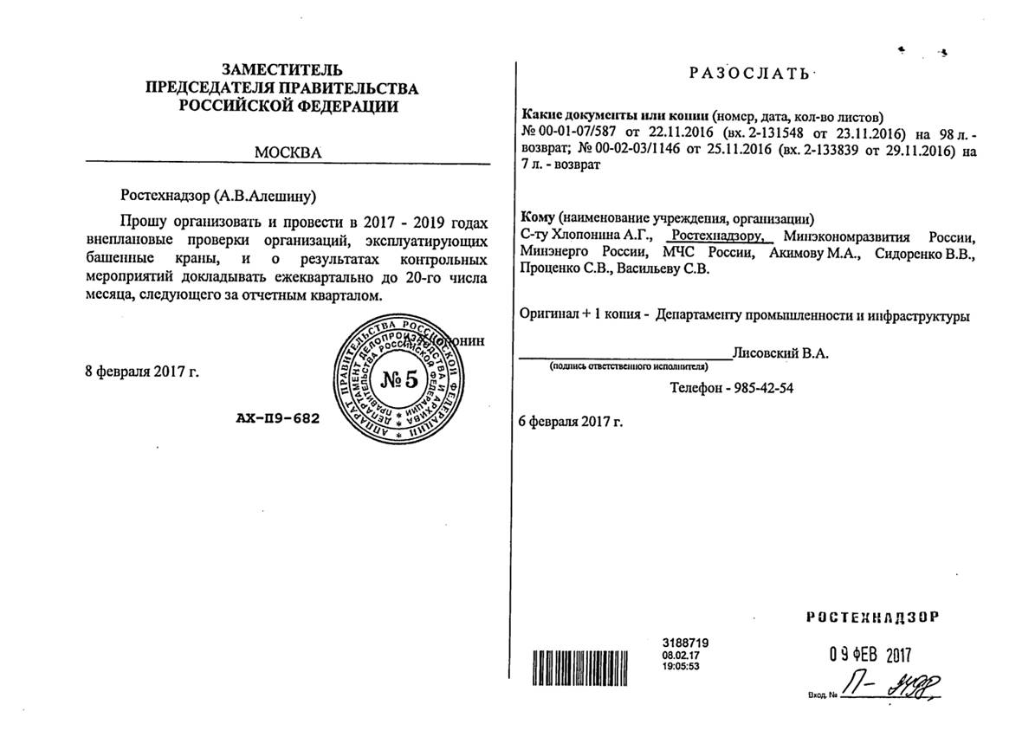
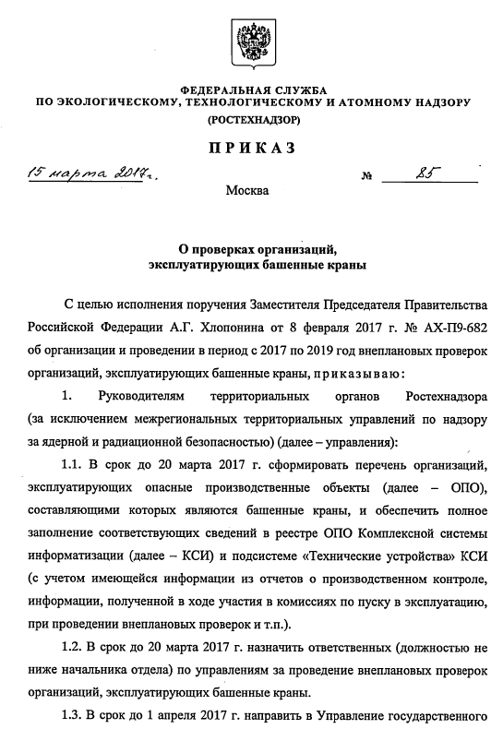

Надзор за подъемными сооружениям в сфере промышленной безопасности
Итоги проверок за 9 месяцев 2019 года:
Проведено 343 контрольно-надзорных мероприятий:
15 проверок по поручению Правительства (башенные краны)
Принято участие в 8 плановых комплексных проверках;
19 проверок по контролю выполнения предписаний;
4 проверки, согласованные с прокуратурой по факту угрозы и причинения вреда жизни и здоровья людей;
297 участие в комиссии по пуску в эксплуатацию подъемных сооружений.
Выявлено 1231 нарушение требований пром. безопасности
Административные наказания:
Приостановлена работа 3 кранов,
Наложены штрафы: 56 на юр. лицо, 35 на дл. лицо
7
Notes:
7

Slide 8
Основные типовые и массовые нарушения обязательных требований, установленных в ходе государственного контроля и надзора при эксплуатации подъемных сооружений (промышленная безопасность)
Не назначены ответственные специалисты:
ответственный за осуществление производственного контроля при эксплуатации ПС;
ответственный за содержание ПС в работоспособном состоянии;
ответственный за безопасное производство работ с применением ПС
Отсутствуют соответствующие массе и виду перемещаемых грузов съемные грузозахватные приспособления и тара, или они неработоспособны
Более 6 месяцев не проводится считывание данных с регистраторов параметров работы башенных кранов, с оформлением протоколов.
В организации, эксплуатирующей опасный производственный объект, не разработана инструкция, определяющая действия работников в аварийных ситуациях.
Отсутствуют технологические карты (ТК) для выполнения погрузочно-разгрузочных работ и складирования грузов с применением башенных кранов
Не обеспечено выполнение установленного порядок аттестации специалистов и допуска к самостоятельной работе персонала с выдачей соответствующих удостоверений, в которых указывается тип ПС, а также виды работ и оборудования, к работам на которых они допущены
Не разработаны должностные инструкции для специалистов и производственные инструкции для персонала, журналы, программы выполнения планово-предупредительных ремонтов, ППР, ТК, схемы строповки, складирования
Неисправны приборы безопасности: ограничители грузоподъемности кранов, концевые выключатели
Используются съемные грузозахватные приспособления, на которые отсутствуют сертификаты или декларации подтверждающие их соответствие требованиям технического регламента Таможенного союза «О безопасности машин и оборудования» ТР ТС 010/2011
8

Slide 9
Сравнительные показатели количества проведенных отделом проверок, а также количества выявленных нарушений
(↑ 16%)
(↓ 49%)
9

Slide 10
Сравнительные данные
9 месяцев 2018 года – 9 месяцев 2019 года
 | Наименование показателя | Промышленная безопасность |  | ТР ТС «Безопасность лифтов»
 |  | 9 мес. 2018 | 9 мес. 2019 | 9 мес. 2018 | 9 мес. 2019
1 | Количество проведенных проверок, из них: | 108 | 46 | 131 | 75
1.1 | Плановых проверок | 1 | 8 | 47 | 27
1.2 | Внеплановых проверок | 107 | 38 | 84 | 48
2 | Выявлено нарушений по проверкам | 442 | 887 | 609 | 329
3 | Административное приостановление деятельности | 10 | 3 | 0 | 0
10

Slide 11
Сравнительные показателей количества административных штрафов, а также сумм наложенных и взысканных штрафов
(↑ 35%)
(↑ 93%)
(↓ 32%)
11

Slide 12
Аварийность и травматизм
Основными причинами возникновения аварий являются:
несоблюдение пострадавшими требований
охраны труда и промышленной безопасности;
несоблюдение пострадавшими трудовой
и производственной дисциплины, низкая
квалификация рабочих;
осуществление производственного контроля
на низком уровне;
не обеспечение со стороны работодателей
безопасных условий труда;
отсутствие контроля со стороны специалистов,
ответственных за безопасное производство
работ, за соблюдением работниками
производственных инструкций;
работа грузоподъемных сооружений
с неисправными приборами безопасности
12

Slide 13
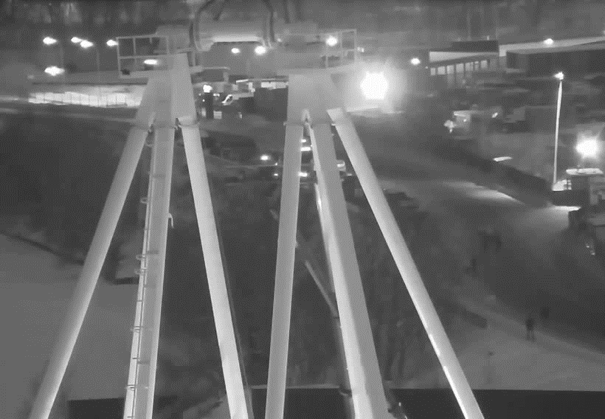
АО «Спецстроймаш»
(авария)
13

Slide 14
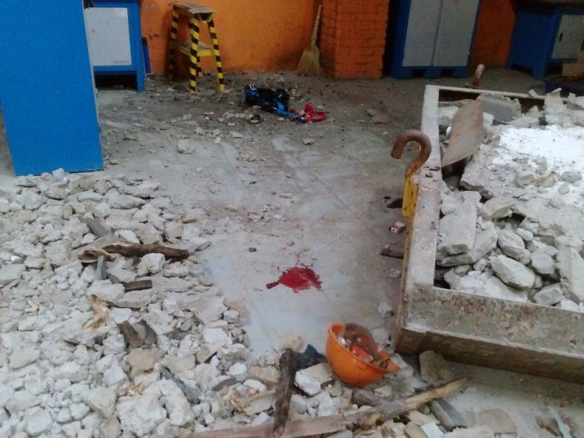
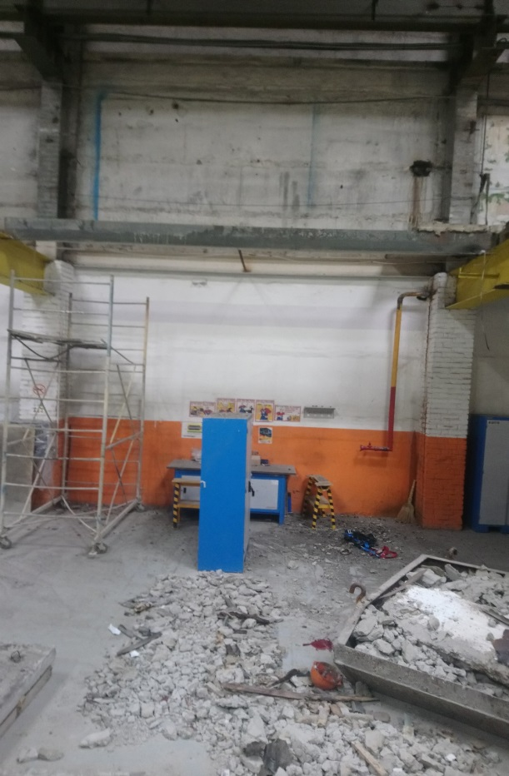
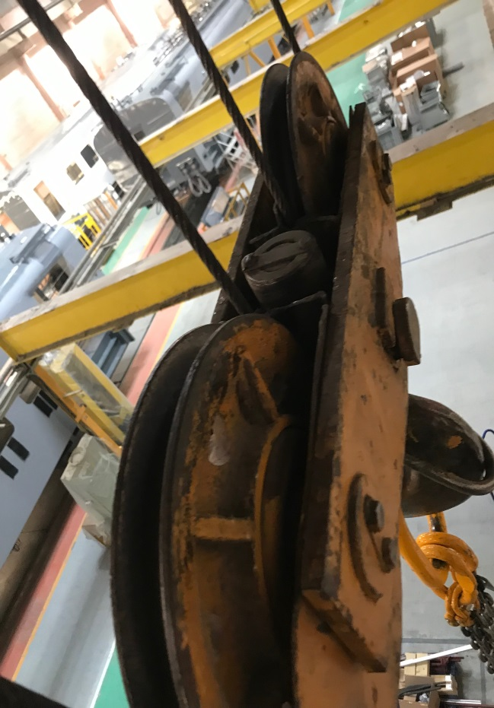
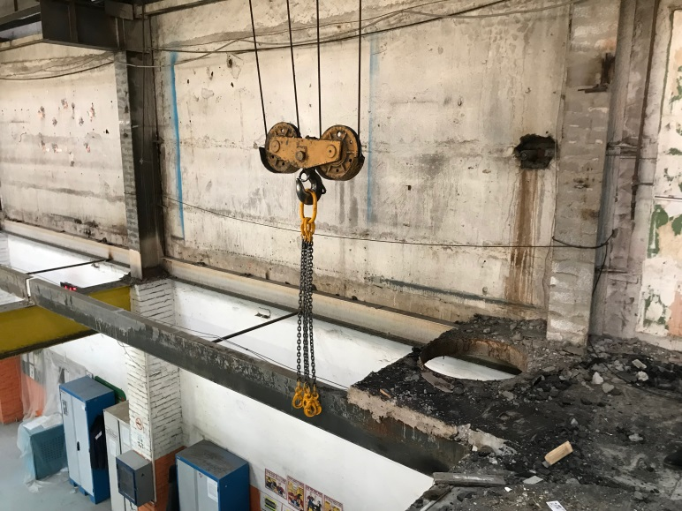
ОАО «Демиховский машиностроительный завод»
(несчастный случай со смертельным исходом)
14

Slide 15
Спасибо за внимание!

